Slide 1
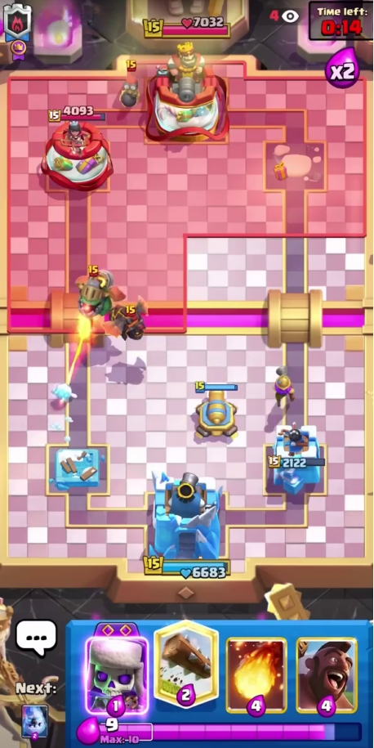
剩余时间
敌方地面部队
敌方主塔
敌方副塔
敌方空中部队
我方地面部队
我方地面部队
我方地面建筑
我方副塔
我方主塔
可用手牌
可用圣水

